Slide 1
Лекция 7.4.
Нравственное значение суда присяжных
Notes:
7.5.1.01

Slide 2
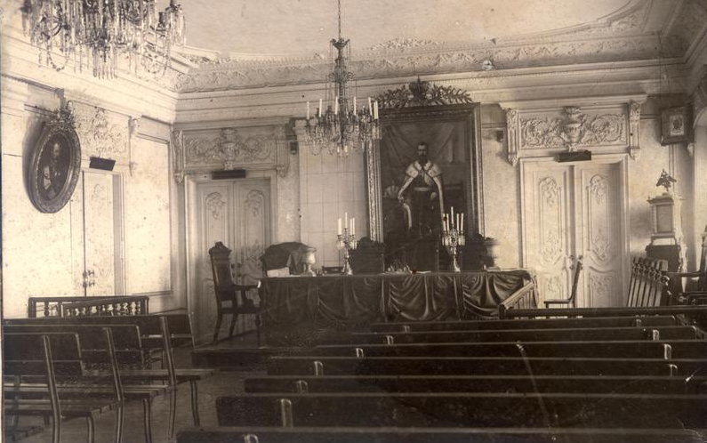
История суда присяжных
Дореволюционный Губернский суд
Notes:
7.3.1.01

Slide 3
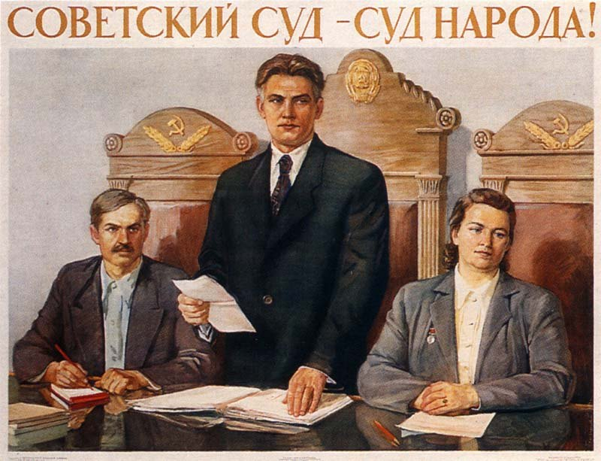
История суда присяжных
Notes:
7.3.1.01

Slide 4
Современная практика
Статья 123 п. 4
В случаях, предусмотренных федеральным законом, судопроизводство осуществляется с участием присяжных заседателей.
Notes:
7.3.3.02

Slide 5
Современная практика
Профессиональный суд |  | Смешанная система |  | Суд присяжных
 | Германия |  | Дания |  | США
 | Нидерланды |  | Греция |  | Велико-британия
Notes:
7.3.3.02

Slide 6
Принципы судебной этики. Справедливость
Преимущества суда присяжных
Разделение вопросов виновности (присяжные) и наказания (судья)
Присяжные – люди факта, беспристрастны и независимы
Все факты и обстоятельства должны подтверждаться в ходе суда
Notes:
7.3.4.02

Slide 7
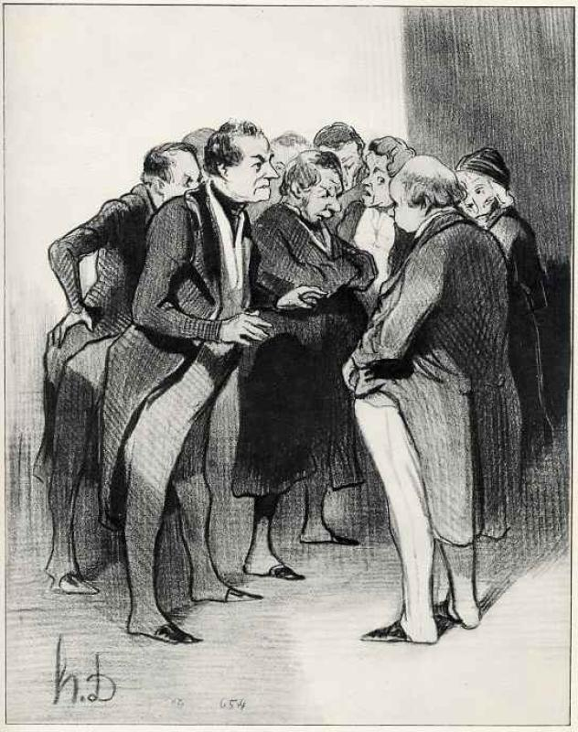
Нравственное значение суда присяжных
О. Домье. Господа присяжные
Notes:
7.3.1.01

Slide 8
Подробнее
расскажет базовый учебник
§ 7.4
Сорокотягин И. Н., Маслеев А. Г. Профессиональная этика юриста : учебник для академического бакалавриата. 2-е изд., пер. и доп. М. : Юрайт, 2015.
Notes:
7.5.1.01

